Slide 1
Unterrichtsmaterial zum
Schülerverkehrsquiz 2026
Notes:
Wenn Sie die Unfallschwerpunkte im Bereich der Schule besprechen wollen, können Sie https://unfallatlas.statistikportal.de/ nutzen.
Wenn Sie kurze Lehrfilme nutzen wollen, schauen Sie einmal auf: https://campus.verkehrswacht.de/

Slide 2
Gliederung
1.) Verkehrszeichen & Verkehrsregeln
1.1 Verkehrszeichen
1.2 Verkehrsregeln
2) Das verkehrssichere Fahrrad & Helm
3) Sichtbarkeit
4) Gefahrensituationen

Slide 3
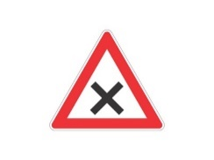
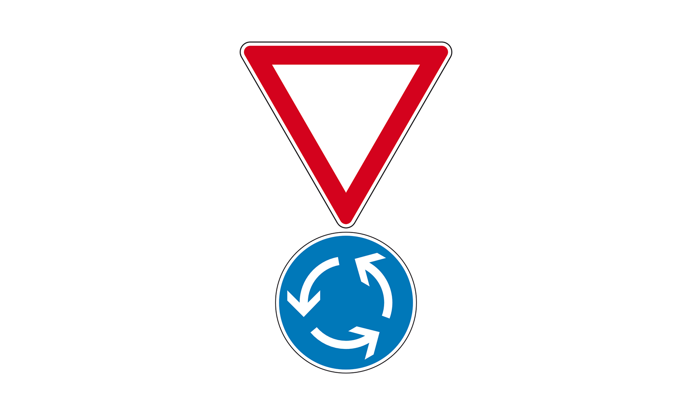
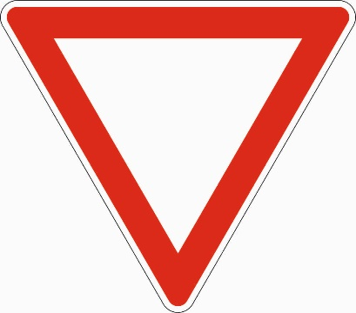
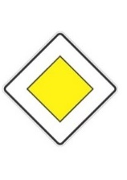


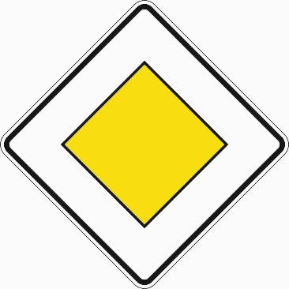

1.1 Verkehrszeichen
Kreuzung/Einmündung Vorfahrt gewähren! Kreisverkehr – mit Vorfahrt von rechts Vorfahrt gewähren!
Halt! Vorfahrt gewähren! Vorfahrt an der nächsten (abknickende) Kreuzung/Einmündung Vorfahrtsstraße
Notes:
Hinweise:
Kreuzung/Einmündung mit Vorfahrt von rechts: Dieses Schild steht oft an schwer erkennbaren Rechts-vor-links-Kreuzungen.
Vorfahrt gewähren = An dieser Kreuzung muss ich selbst warten und die Verkehrsteilnehmer auf der kreuzenden Straße zuerst fahren lassen.
Kreisverkehr: Bei der Einfahrt in den Kreisverkehr muss ich die Verkehrsteilnehmer im Kreisverkehr immer vorlassen. Beim Ausfahren aus dem Kreisverkehr muss ich Handzeichen geben.
Halt! Vorfahrt gewähren! – Immer anhalten, auch wenn niemand kommt! Ich selbst muss warten und die anderen Verkehrsteilnehmer zuerst fahren lassen.
Vorfahrt an der nächsten Kreuzung/Einmündung: Hier darf ich zuerst fahren.
[abknickende] Vorfahrtstraße: Auf dieser Straße [bzw. auf der „dicken Linie“] habe ich Vorfahrt. Beim Folgen der abknickenden Vorfahrtsstraße muss ich trotzdem ein Handzeichen geben.

Slide 4
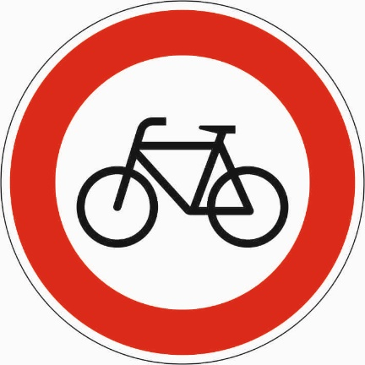


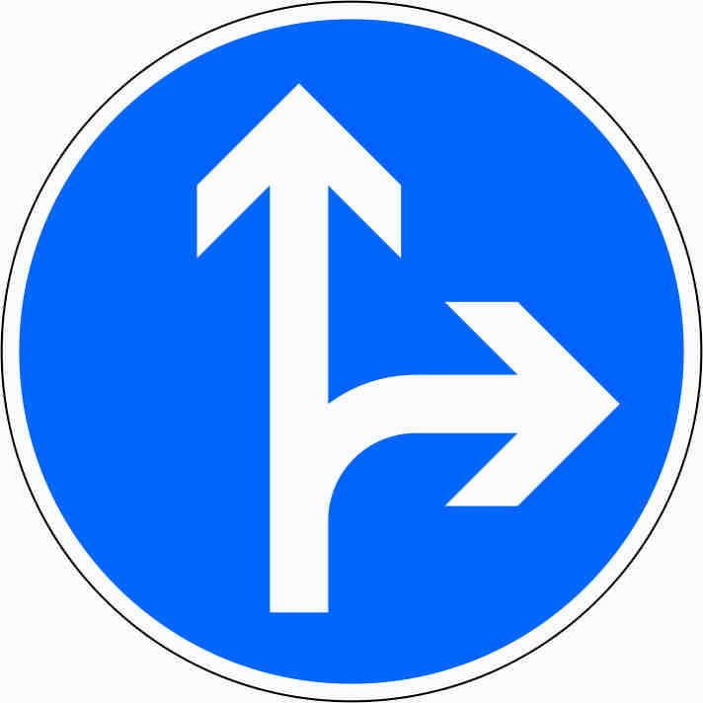
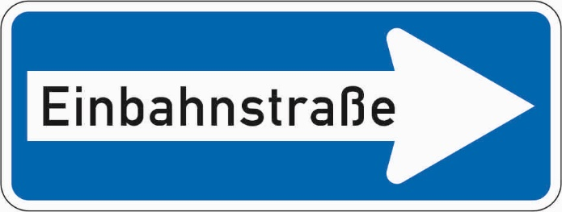
1.1 Verkehrszeichen
Verbot für Radverkehr Verbot der Einfahrt Verbot für Fahrzeuge aller Art
Notes:
Hinweise:
Verbot für Radverkehr: Hier darf ich mit meinem Fahrrad nicht fahren.
Verbot der Einfahrt: Dieses Schild markiert insbesondere Einbahnstraßen. In diese Straße darf ich nicht hineinfahren!
Verbot für Fahrzeuge aller Art: In diese Straße darf ich auch als Radfahrer nicht hineinfahren.
Einbahnstraße: Ich darf nur in die angezeigte Richtung fahren.
Vorgeschriebene Fahrtrichtung geradeaus oder rechts: Hier darf man nicht links abbiegen (z. B. weil man dann gegen eine Einbahnstraße fahren würde). Dieses Schild gibt es natürlich auch mit Pfeilen in andere Richtungen.
Ausnahmen durch Zusatzschilder sind möglich (vgl. Folie 6).

Slide 5
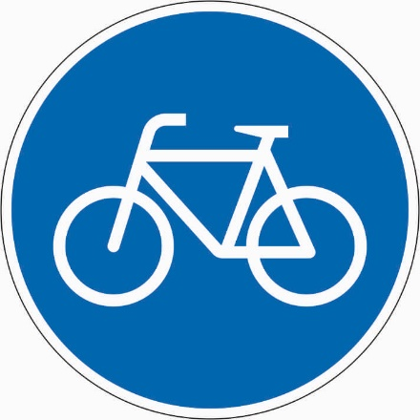
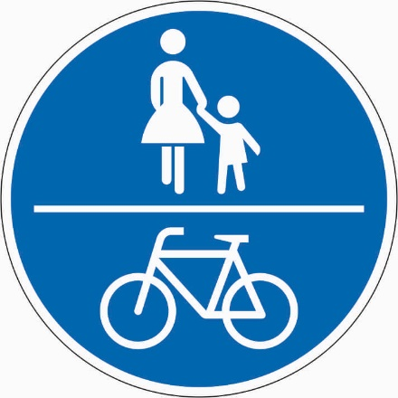
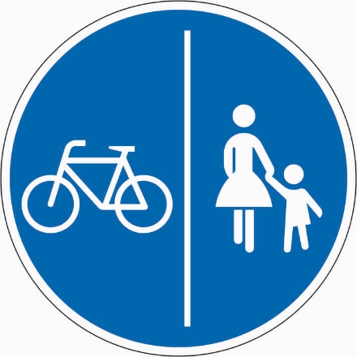
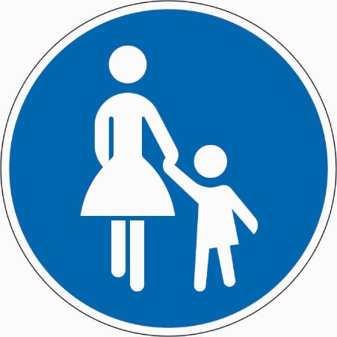
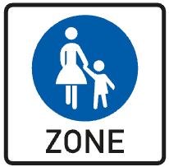
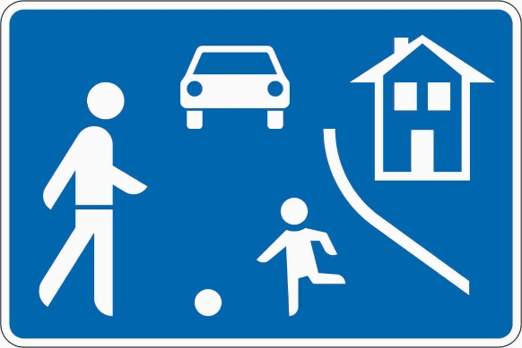
1.1 Verkehrszeichen
Radweg Gemeinsamer Geh- Getrennter Rad-
und Radweg und Gehweg
Gehweg Beginn einer Fußgängerzone Verkehrsberuhigter
Bereich
Notes:
Hinweise:
Radweg: Es besteht eine Radwegbenutzungspflicht! Ich muss mit meinem Fahrrad hier fahren.
Gemeinsamer Geh- und Radweg: Fußgänger und Radfahrer teilen sich diesen Weg. Rücksichtnahme gegenüber Fußgängern ist nötig. Niemand darf gefährdet werden! Notfalls muss man als Radfahrer seine Geschwindigkeit anpassen, langsamer fahren und jederzeit bremsbereit sein.
Getrennter Rad- und Gehweg: Radfahrer und Fußgänger benutzen nebeneinander ihre jeweiligen Spuren. Auf Markierungen achten und im eigenen Bereich bleiben.
Gehweg: Der Gehweg ist nur für Fußgänger! Ich muss mit meinem Rad auf der Straße fahren. Ausnahme: Bis zum 10. Lebensjahr dürfen Kinder auf dem Gehweg fahren.
Beginn einer Fußgängerzone: Fußgänger haben Vorrang. Radfahren ist hier verboten, ich muss mein Rad schieben!
Verkehrsberuhigter Bereich:
Schrittgeschwindigkeit 7-10 km/h (gilt für alle, auch für Radfahrer!)
Kinder dürfen hier auf der Straße spielen. Die Straße darf aber nicht durch herumliegendes Spielzeug blockiert werden.
Fußgänger/Radfahrer dürfen die gesamte Fahrbahn nutzen, Radfahrer dürfen nebeneinander fahren. Sie müssen aber Platz machen, wenn ein Auto durchfahren möchte.
Beim Verlassen eines verkehrsberuhigten Bereichs gilt nicht rechts vor links, sondern dasselbe wie beim Verlassen eines Grundstücks: Man hat keine Vorfahrt und muss auf die anderen Verkehrsteilnehmer achten.

Slide 6
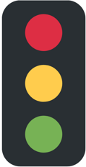


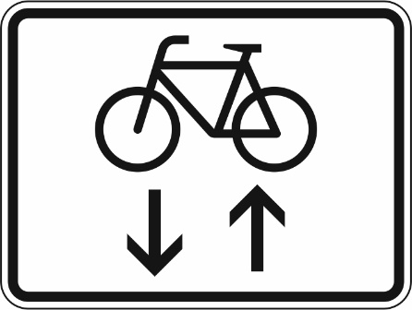
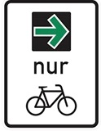
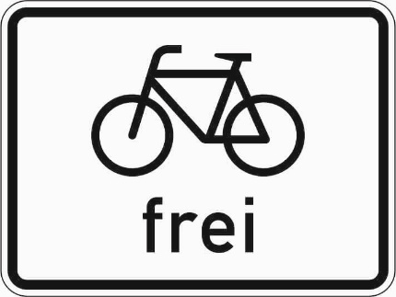
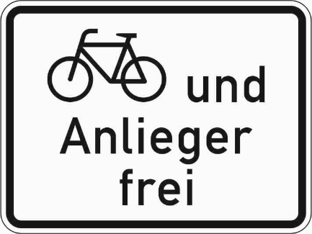
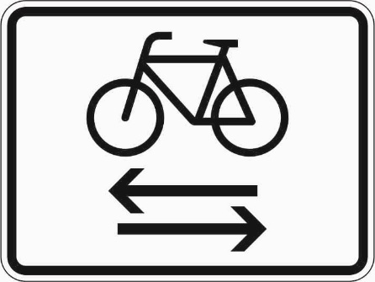
1.1 Verkehrszeichen
Ampel mit Grünpfeil Fahrradstraße
Zusatzschilder:
Notes:
Hinweise:
Grünpfeil:
Bei Rot darf man rechts abbiegen, nachdem man an der Haltelinie angehalten und sich versichert hat, dass keine anderen Verkehrsteilnehmer behindert/gefährdet werden. Beim Zusatzschild gilt dies entsprechend nur für Radfahrer!
Fahrradstraße:
Zwei Radfahrer dürfen hier nebeneinander fahren. Hier dürfen keine Autos fahren. Ausnahme: Wenn die Straße durch ein Zusatzschild für PKWs freigegeben ist. Autofahrer müssen ggf. geduldig hinter den Radfahrern herfahren.
Achtung: Ich muss als Radfahrer stets mit der Nichtbeachtung dieser Regeln durch Autofahrer rechnen!
Zusatzschilder:
Sie erlauben den Radverkehr, wo er ohne die Schilder verboten wäre.
Ist Radverkehr durch ein Zusatzschild erlaubt, muss man mit besonderer Rücksicht (z. B. auf Fußgänger) fahren.
Achtung: In Straßen mit Zusatzschildern muss ich besonders vorsichtig fahren! Andere Verkehrsteilnehmer rechnen hier oft nicht mit (entgegenkommenden) Radfahrern. Speziell in Einbahnstraßen: Immer äußerst rechts fahren, beim Linksabbiegen nicht zur Fahrbahnmitte einordnen!

Slide 7
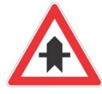

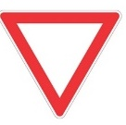

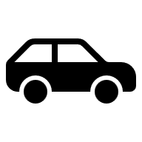
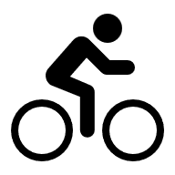
1.2 Verkehrsregeln: Vorfahrt
In welcher Reihenfolge dürfen Radfahrer, Lkw- und Pkw-Fahrer hier fahren?
Ampeln
Vorfahrtsschilder
Rechts vor links
Sonderfälle
Hier muss man immer warten und anderen Vorfahrt gewähren:
abgesenkter Bordstein (z.B. Grundstückseinfahrt), beim Verlassen eines verkehrsberuhigten Bereichs
Notes:
Vorfahrtsregeln an Kreuzungen:
Ampeln: An Kreuzungen mit Ampelanlagen muss ich mich an die Ampeln halten. Beim Ausfall der Ampelanlage muss ich die dort angebrachten Schilder befolgen.
Kreuzungen mit Vorfahrtsschildern: Hier regeln die Schilder, wer Vorfahrt hat. Die Bedeutung der Schilder: siehe Folie 3.
Rechts vor links: Nur wenn keine Ampelanlage oder Schilder angebracht sind, gilt an einer Kreuzung rechts vor links: Ich muss immer dem von rechts kommenden Verkehrsteilnehmer Vorfahrt gewähren.
Sonderfälle, in denen ich immer warten und anderen Vorfahrt/Vorrang gewähren muss:
- Wenn ich aus einer Straße/einem Bereich mit abgesenktem Bordstein komme (z. B. beim Verlassen eines Privatgrundstückes, beim Verlassen eines Parkplatzes)
- Beim Verlassen eines verkehrsberuhigten Bereiches („Spielstraße“)
- Wenn ich aus einem Park oder Feldweg komme
Achtung: Beim Linksabbiegen muss ich besonders aufpassen, denn der Gegenverkehr darf zuerst fahren.

Slide 8
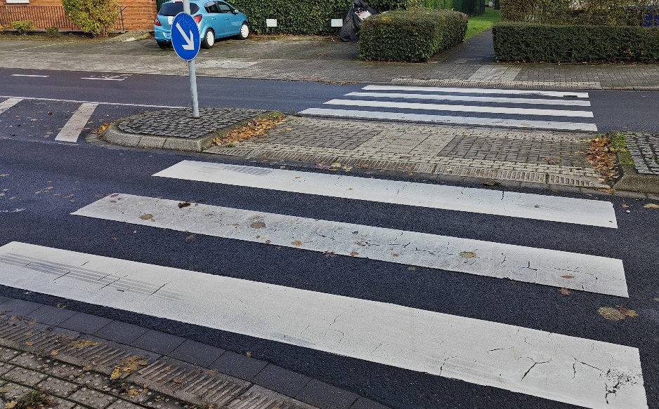
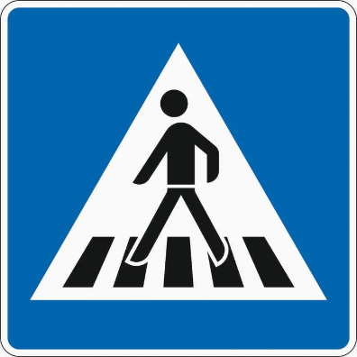
1.2 Verkehrsregeln
Fußgängerüberweg („Zebrastreifen“)
Fußgänger haben hier Vorrang!
Radfahrer müssen absteigen und schieben, wenn sie den Fußgängerüberweg nutzen möchten.
Notes:
Regeln am Fußgängerüberweg/„Zebrastreifen“:
Wenn ein Fußgänger über den Fußgängerüberweg möchte, müssen andere Verkehrsteilnehmer anhalten und warten.
Wenn ich den Fußgängerüberweg als Radfahrer nutzen will, muss ich absteigen und mein Fahrrad schieben.
Achtung: Vor dem Überqueren der Straße immer Blickkontakt zum Fahrzeugführer suchen! Läuft man als Fußgänger einfach los und wird angefahren, nützt es einem nichts, dass man eigentlich im Recht gewesen wäre.

Slide 9
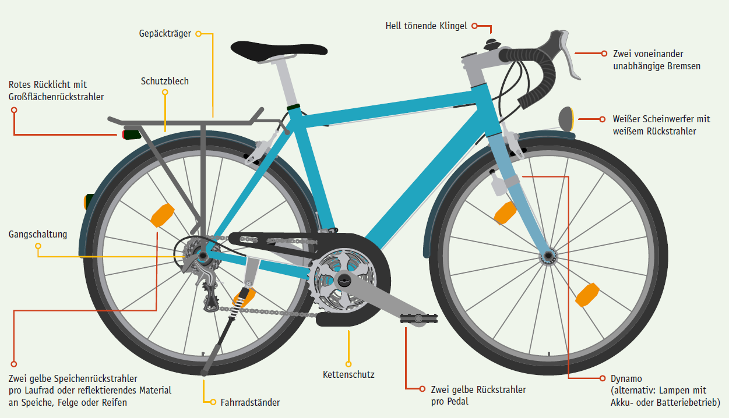
2. Das verkehrssichere Fahrrad
Rote Linien: vorgeschriebene Ausstattung – orange Linien: sinnvoll, aber keine Pflicht!
Notes:
Die roten Linien markieren alle Teile, die ein verkehrssicheres Fahrrad besitzen muss.
Die orangefarbenen Linien markieren sinnvolle Teile, die jedoch nicht verpflichtend sind.
Ein verkehrssicheres Fahrrad ist Voraussetzung für die sichere Verkehrsteilnahme. Ein defektes Licht oder schlechte Bremsen sind ein Unfallrisiko. Dadurch gefährden sich Radfahrer nicht nur selbst, sondern auch unbeteiligte Dritte.
Daher: Das Fahrrad regelmäßig auf defekte Teile überprüfen (auch den Luftdruck der Reifen im Blick behalten)!

Slide 10
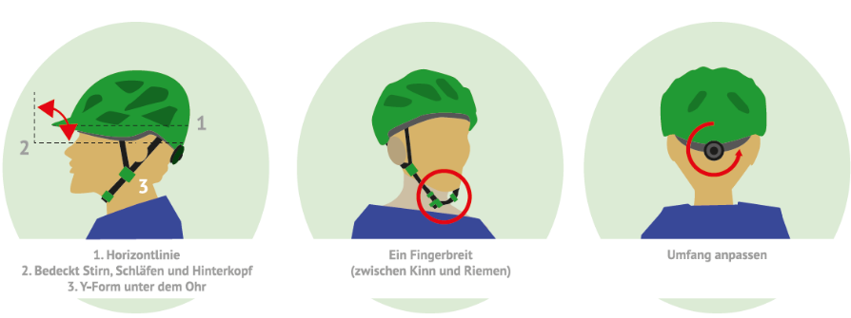
2. Helm
Fast alle nutzen eine Schutzhülle fürs Tablet oder Smartphone.
Und was ist mit dem Kopf?!
Ein Helm kann schlimme Kopfverletzungen verhindern.
Aber: Nur ein richtig sitzender Helm schützt gut!
Notes:
Radfahren immer nur mit Helm!
Ausreden wie „Ein Helm sieht uncool aus!“ oder „Der Helm macht meine Frisur kaputt!“ sollten überdacht werden. Nach einem Sturz, Unfall etc. mit schwerer Gehirnverletzung nützt es nichts mehr, dass die Frisur richtig saß. Nur ein Helm kann vor schlimmsten Unfallfolgen schützen!
Nach einem Unfall oder Sturz auf den Kopf sollte der Helm ausgetauscht werden.

Slide 11
2. E-Scooter
Mindestalter: 14 Jahre
nur für eine Person!
erlaubt:
auf Radwegen, Radfahrstreifen und in
Fahrradstraßen
verboten:
auf dem Gehweg, in der Fußgängerzone
Tipp: Auch auf dem E-Scooter immer einen Helm benutzen!
Notes:
Radfahrstreifen = eine mit einer durchgezogenen Linie abgetrennte Spur für Radfahrer auf der Straße

Slide 12
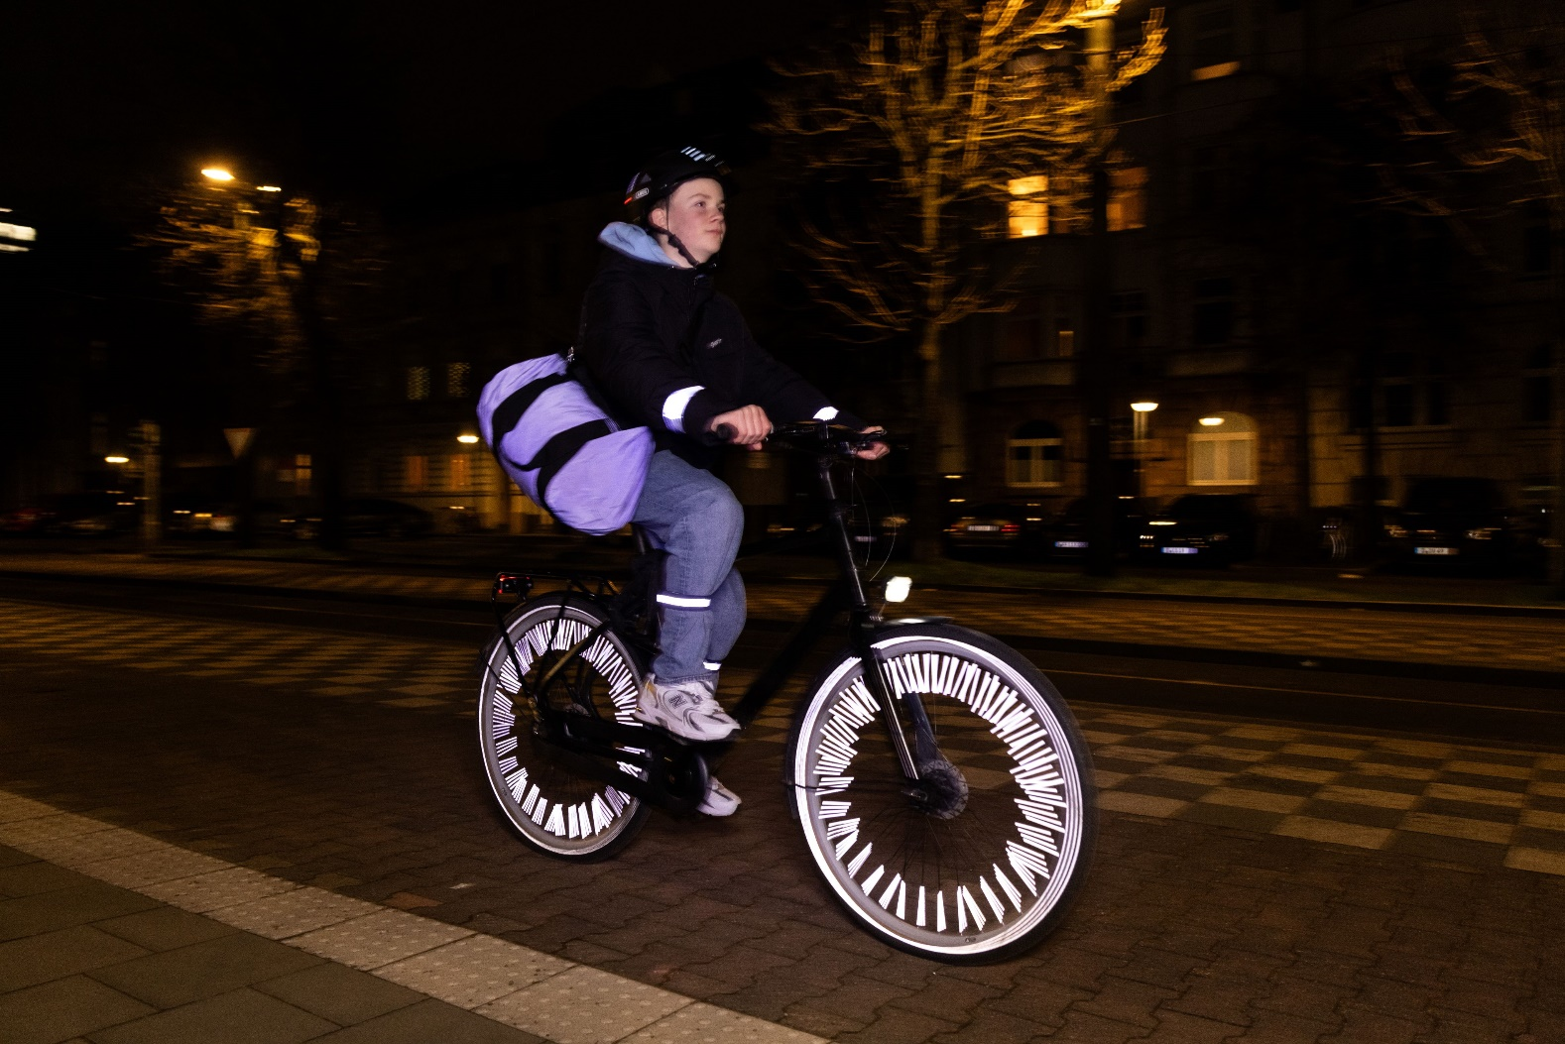
3. Sichtbarkeit
Sichtbarkeit rettet Leben – mach dich sichtbar!
Notes:
Nicht nur das Fahrrad, auch der Fahrer sollte gut, d. h. mit heller und bestenfalls reflektierender Kleidung, ausgerüstet sein.
Neben heller Kleidung sind in der Dunkelheit Reflexmaterialien wichtig. Sie sorgen dafür, dass andere Verkehrsteilnehmer dich noch viel besser sehen, gerade auch dann, wenn du doch mal dunkel gekleidet unterwegs bist.
Schon kleine reflektierende Anhänger, Aufkleber, Bänder, zusätzliche Speichenreflektoren etc. zeigen Wirkung und machen dich über größere Entfernungen für andere Verkehrsteilnehmer sichtbar.
Warum das sehr wichtig ist, zeigt die nächste Folie …

Slide 13
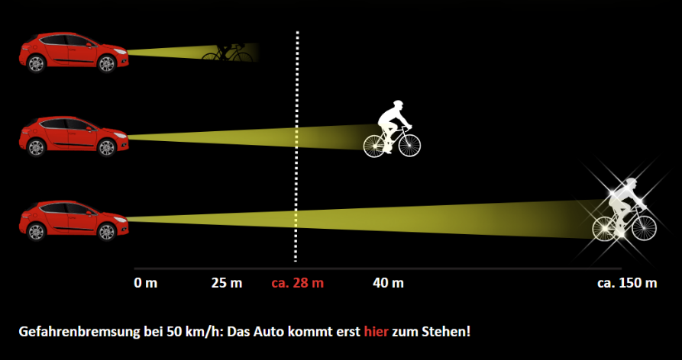
3. Sichtbarkeit
schwarze, helle und reflektierende Kleidung im Vergleich:
Notes:
Wichtig: Nicht nur Radfahrer müssen sich sichtbar machen, das Gleiche gilt auch für Fußgänger!
Sichtbarkeit:
25-30 Meter: schwarz/dunkel gekleidete Person – Bei entsprechender Geschwindigkeit sieht ein Autofahrer dich nicht rechtzeitig, um einen Unfall zu vermeiden!
40-50 Meter: hell gekleidete Person
130-150 Meter: reflektierende Kleidung / Reflexmaterialien

Slide 14
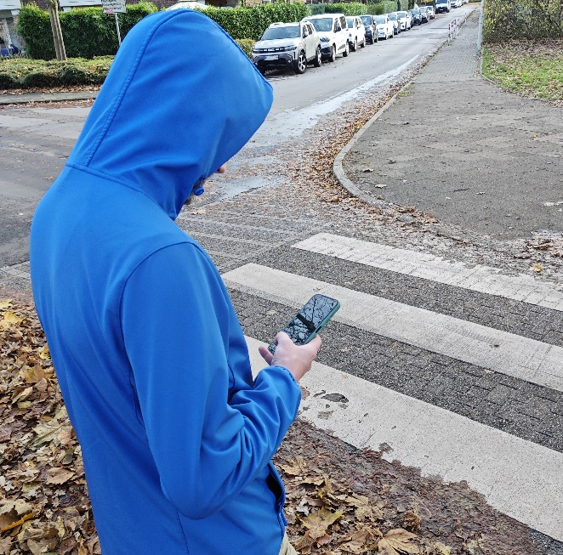



4. Gefahrensituationen: Ablenkung
Durch Ablenkung riskiert man schwere Unfälle!
Das Smartphone hat im Straßenverkehr nichts zu suchen.
Auch Kopfhörer sind gefährlich.
Heranfahrende Autos und andere Gefahren werden so nicht bemerkt.
Notes:
Grundsätzlich gilt auch für Fußgänger und Radfahrer: Das Smartphone hat im Straßenverkehr nichts zu suchen. Wer mit dem Blick aufs Handy über die Straße läuft, kann Gefahren nicht rechtzeitig erkennen und riskiert schwere Unfälle!

Slide 15
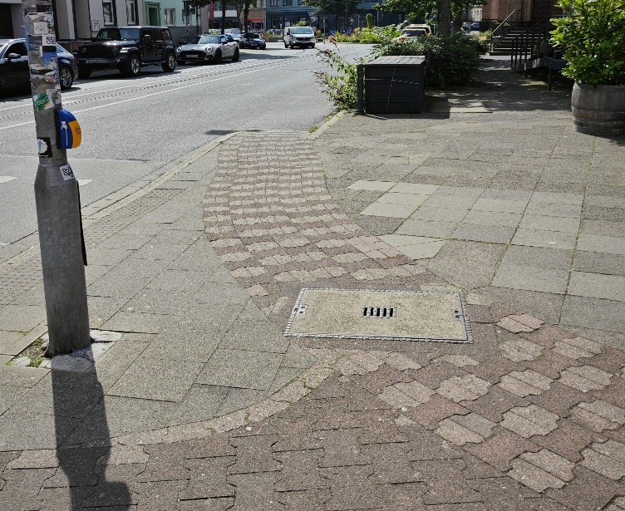
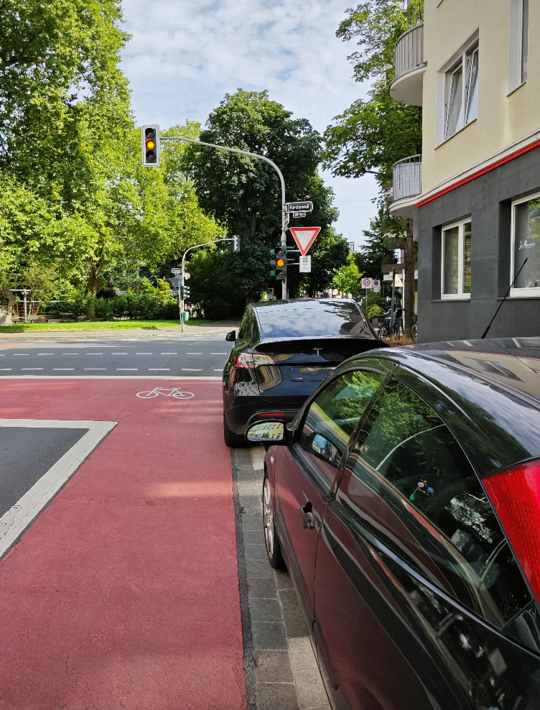
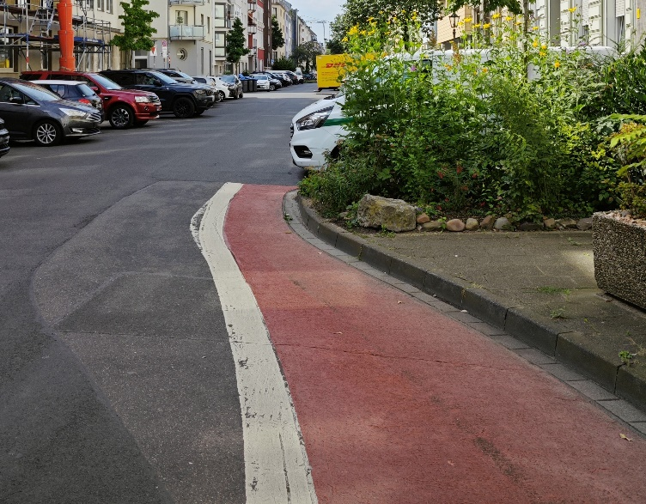
4. Gefahrensituationen
Plötzlich endende Radwege
Radfahrstreifen neben
Parkstreifen für Autos
Notes:
Typische Gefahrensituationen:
Radwege, die plötzlich enden (teils sogar auf die Straße führend). Achtung, auf den Verkehr achten!
Radwege, neben denen sich rechts Parkstreifen für Autos befinden: Es droht Gefahr von Fahrzeugen, deren Fahrer nicht auf den Radverkehr von hinten achten und plötzlich losfahren oder einfach die Tür öffnen („Dooring“).

Slide 16
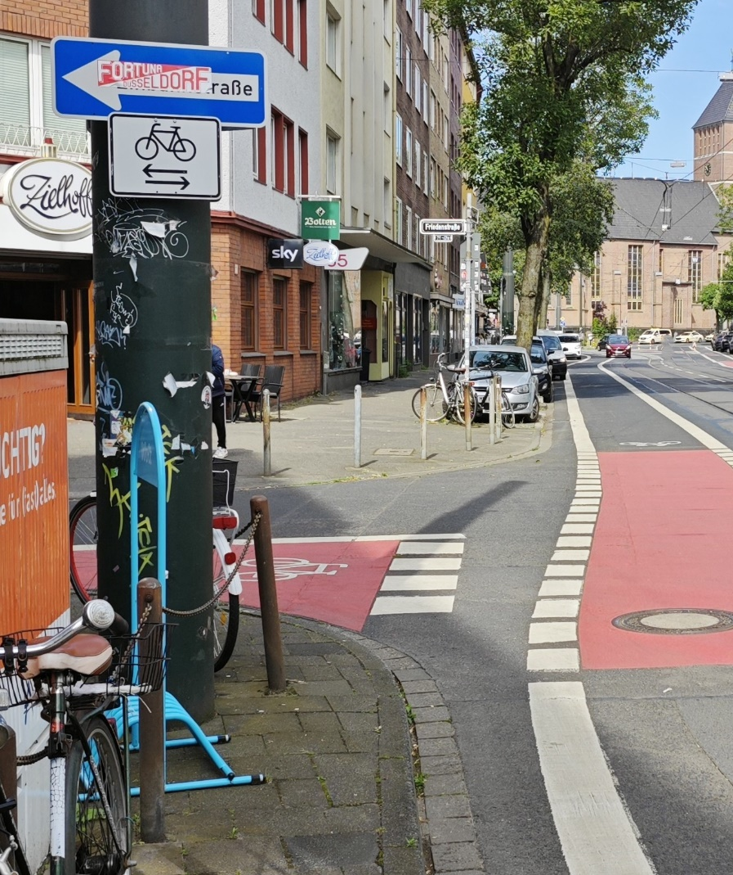
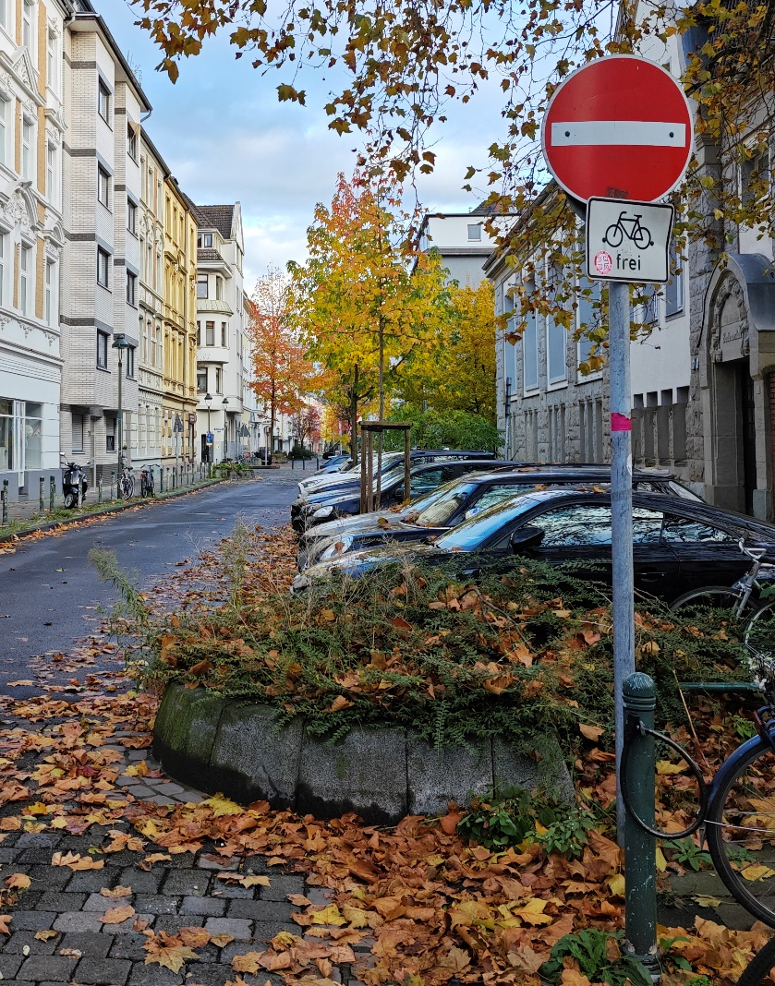
4. Gefahrensituationen
Besondere Vorsicht auf Straßen mit Zusatzschildern!
Notes:
Gefahr bei Zusatzschildern:
Andere Verkehrsteilnehmer rechnen oft nicht mit entgegenkommenden Radfahrern.
Speziell in Einbahnstraßen: Immer äußerst rechts fahren, beim Linksabbiegen nicht zur Fahrbahnmitte einordnen!

Slide 17
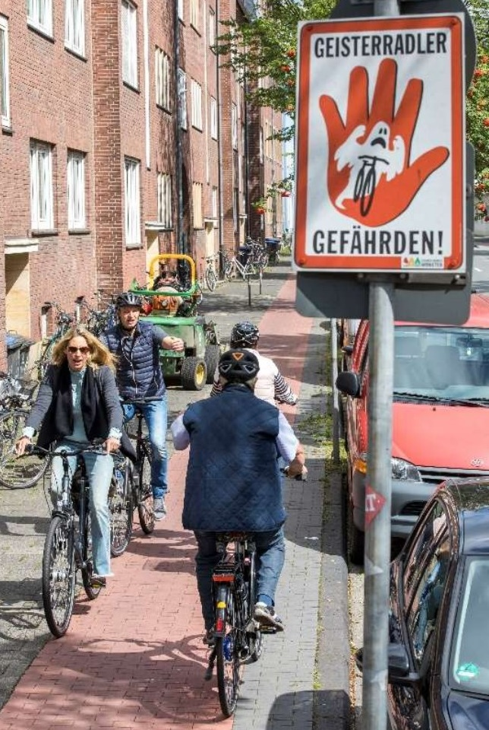
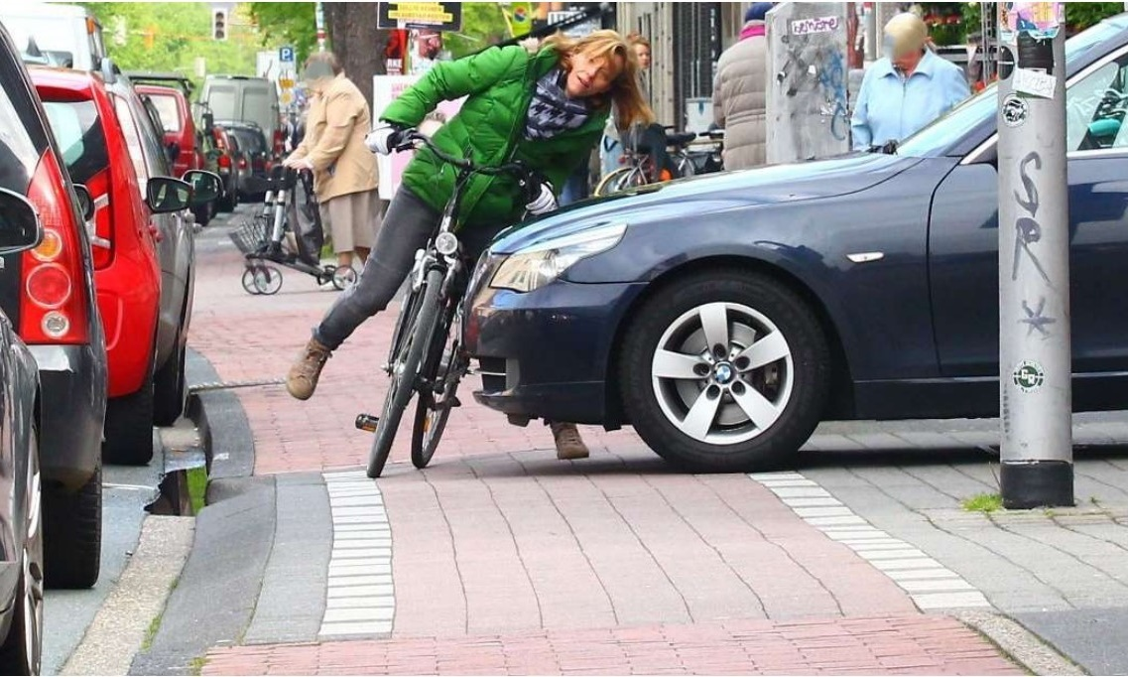
4. Gefahrensituationen
Sei kein Geisterradler!
Wer Radwege in der falschen Richtung benutzt, riskiert schwere Unfälle.
Notes:
„Geisterradler“ fahren gegen die vorgeschriebene Fahrtrichtung z. B. auf dem Radweg.
Sie behindern andere und riskieren schwere Unfälle mit
a) Autofahrern, die z. B. aus Einfahrten kommen und aus dieser Richtung nicht mit einem Radfahrer rechnen.
b) Radfahrern, die ihnen entgegenkommen.

Slide 18
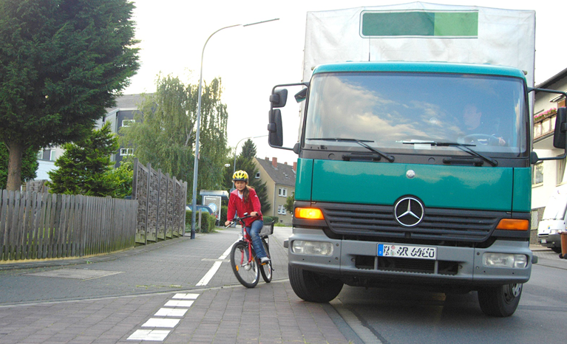
4. Gefahrensituationen
Toter Winkel
Notes:
„Toter Winkel“ = der Bereich, den Auto-/Bus-/Lkw-Fahrer am Steuer trotz Spiegel nicht sehen können.
Jedes Jahr gibt es etliche Verletzte und Tote durch rechtsabbiegende Fahrzeuge, die dabei Fußgänger/Radfahrer übersehen.
Deshalb: Vor dem Überqueren einer Straße immer erst prüfen, ob der Fahrer des abbiegenden Fahrzeugs wirklich anhält! Als Radfahrer möglichst hinter dem Fahrzeug fahren, damit es abbiegen kann, und lieber auf den eigenen Vorrang verzichten!

Slide 19
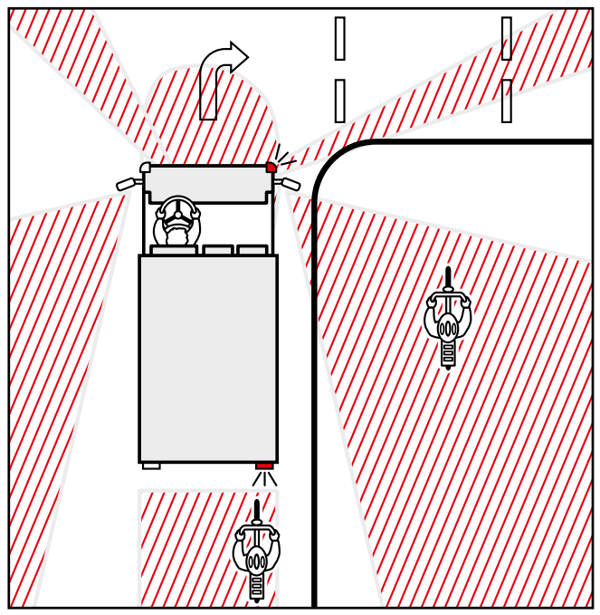


4. Gefahrensituationen
Notes:
„Toter Winkel“ = der Bereich, den Auto-/Bus-/Lkw-Fahrer am Steuer trotz Spiegel nicht sehen können. Dieser Bereich ist im Bild rot markiert.
Jedes Jahr gibt es etliche Verletzte und Tote durch rechtsabbiegende Fahrzeuge, die dabei Fußgänger/Radfahrer übersehen.
Deshalb: Vor dem Überqueren einer Straße immer erst prüfen, ob der Fahrer des abbiegenden Fahrzeugs wirklich anhält! Als Radfahrer möglichst hinter dem Fahrzeug fahren, damit es abbiegen kann, und lieber auf den eigenen Vorrang verzichten!

Slide 20




Viel Erfolg beim Verkehrsquiz!

